Slide 1
Евгений Гуцало
ученицы 11-Б класса
Жилавской Екатерины

Slide 2
Евгений Филиппович Гуцало
14 января 1937 — 4 июля 1995
украинский писатель, журналист, поэт и киносценарист.

Slide 3
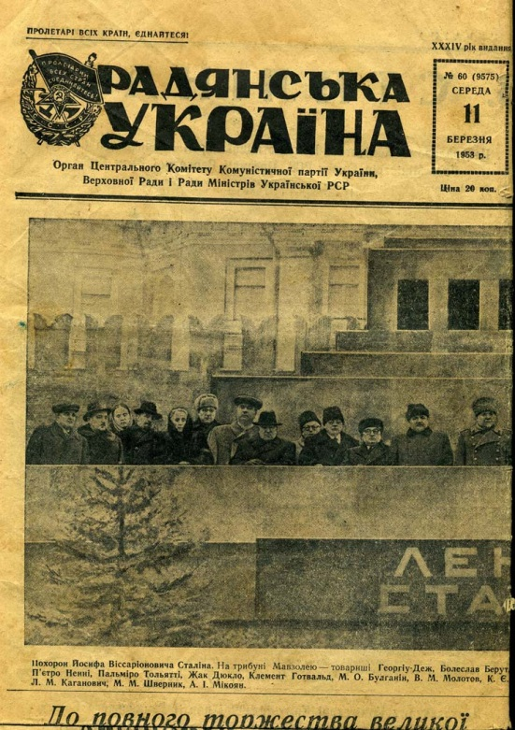
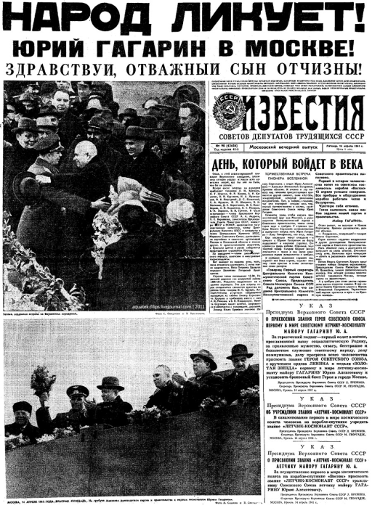
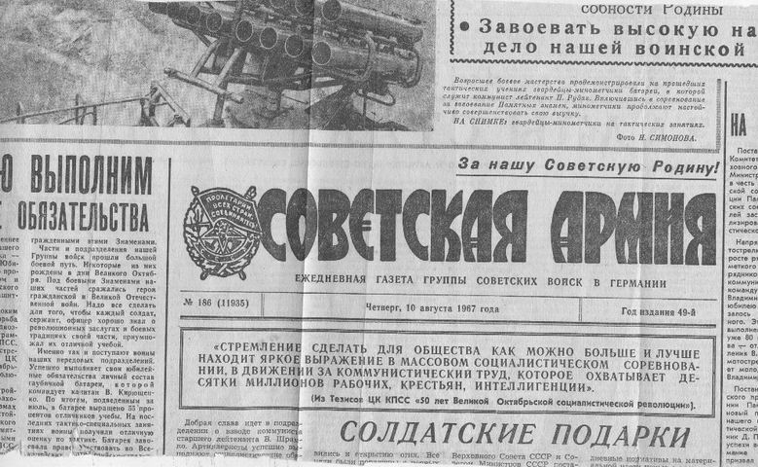
Детство
Родился в семье сельских учителей. В детстве делал свои первые литературные шаги. Он описывал все увиденное в природе или в быту. Высылал свои рукописи во все детские, юношеские газеты и журналы. Но отовсюду приходила один и тот же ответ: «Работай над словом!» Тогда социалистическое общество нуждалось в других темах: сбор металлолома и макулатуры, как ты мечтаешь поехать работать на шахту поднимать целину.

Slide 4
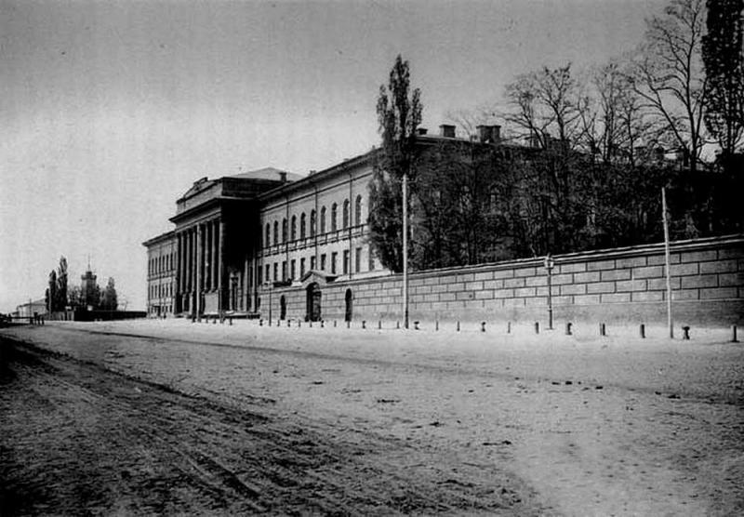
Проба попасть на факультет журналистики
После блестящего окончания средней школы, в начале 50-х годов, лучший ученик села отправился на науку в Киев. Он подал документы в Киевский университет им. Т.Шевченко на факультет журналистики. По тем временам конкурс в этот вуз составлял до 16 человек на место, но крестьянскому сыну удавалось успешно сдавать экзамены по всем дисциплинам и лишь на последнем экзамене, географии — которую он прекрасно знал, ему срезали балл — и Евгений не прошел по конкурсу. Квота на поступление для сельских детей была весьма ограничена.

Slide 5
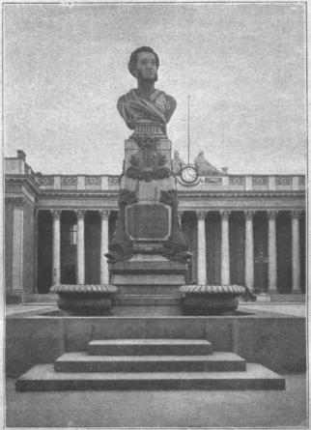
Институт имени Н.Гоголя
Упорно желая стать журналистом и писателем, Евгений Гуцало в 1955 году вступил в Нежине в педагогический институт им. Н. Гоголя. Тамошняя творческая атмосфера повлияла на дальнейшие шаги юного студента, он сразу же вступает в литературные студии, пишет стихи, прозу — его полностью поглотило творчество.

Slide 6
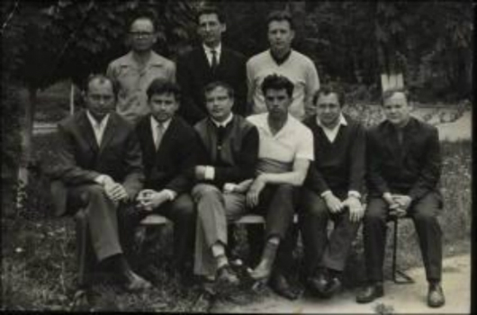
Редакция в газетах
В 1959 году Евгений, уже заканчивая институт, получил несколько предложений по трудоустройству в периодических изданиях. Тогда он почувствовал свою востребованность и начал сотрудничать с редакциями газет Винницкой, Львовской и Черниговской области — дописывая туда публицистику и предоставляя некоторые свои рассказы и новеллы тогдашней жизни.

Slide 7
Востребованность. Первый сборник
Творческий и жизненный взлет Евгения пришелся на период «хрущевской весны» на территории СССР. Уже первые систематические его публикации приглянулись тогдашним литературным корифеям: Бажан, Михаилу Стельмаху и Павлу Загребельному, а последний решил пригласить молодого автора в редакцию литературной газеты, главой которой он был. С 1961г. Евгений начал работать в «Литературной Украине», затем в издательстве «Советский писатель». В 1962 г. вышла первая его полноценная книжка — сборник рассказов «Люди среди людей» и сразу же обратила на себя внимание свежей эмоциональностью и воспроизведением разнообразных живых характеров.

Slide 8
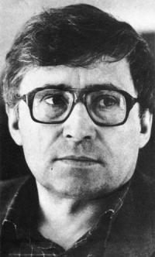
Во Франции
В то же время произошло знаковое событие в жизни 25-летнего писателя. Он в составе делегации молодых литераторов побывал во Франции. Это посещение стало как глотком свободы, вдохновения, казалось, что уже можно будет дышать полной грудью и не оглядываться на литературных «держиморд» с их запретами и предписаниями.

Slide 9
Вдохновение после Франции
По приезду домой, писатель вдохновенно углубился в работу, одна за другой выходят книги новелл и повестей, в которых уже сами названия бросали вызов привычным соцреалистическим серым многотиражкам: «Яблоко с осеннего сада» (1964), «Купаная в любыстке» (1965), «Олень Август» (1966), «Платок шелка земного» (1966), «Запах укропа» (1969) и другие. Как следствие, плодотворный винницкий литератор Евгений Гуцало вошел в плеяду украинских писателей-шестидесятников.

Slide 10
Плодотворные времена украинской литературы прервала эпоха застоя, а потому и восстановление притеснений и преследования независимой интеллигенции. Писателям пришлось решать для себя сложную дилемму: пойти на сговор со своей совестью и писать на заказ, угождая власти, или оппонировать ей и перестать печататься и подвергать себя и свою семью опасности. Большинство пошли на уступки, работая на власть для восхваления социалистического строя. Но было несколько писателей, которым удалось сохранить свою самобытность и остаться в творчестве вполне независимыми.

Slide 11
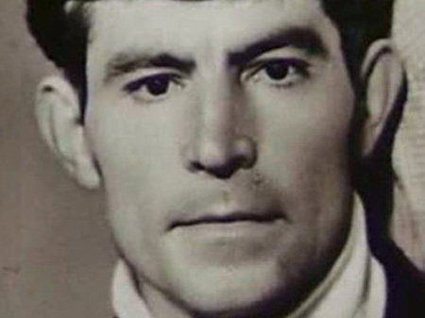
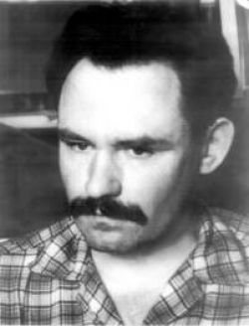
Гуцало - диссидент
Одним из таких стал Е. Гуцало. Он не шёл на баррикады, став диссидентом, как Василий Стус, Иван Светличный, обрекая себя на лагеря-казематы. Его казематом стал писательский стол. Он искал и находил способ, как рассказать правду о том, как мы научились жить и выживать в условиях лжи, как деформировали наше общественное сознание. Но несмотря на многочисленные произведения и острое-саркастическое слово против власти имущих, Евгению приходилось молча переживать упреки собратьев-литераторов, которые все-таки пошли открыто против ситемы.

Slide 12
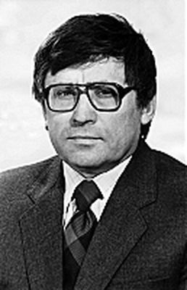
Откровения в строках
Конец эпохи Перестройки и украинская Независимость предоставили будто второе дыхание. Евгению писалось легко, непринужденно и обо всем. Все, что было запрещено и говорилось между строк, теперь можно было сказать откровенно. Евгений Гуцало почувствовал в себе мощь к публицистике.

Slide 13
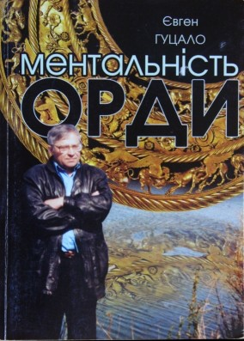
Критическая аналитика
И подтверждением тому, откровенному Евгению Гуцало, стала его остро-критическая аналитика. Последним и самым громким стал цикл острых полемических статей, посвященных украинско-российским отношениям. Сначала эти статьи печатались в газете «Литературная Украина», а летом 95-го издательство «Просвещение» предложило Евгению Филипповичу выдать их в книге под общим названием «Ментальность орды». После выхода в свет продажу ее в магазинах и на раскладках пытались заблокировать — слишком старались коммунисты и бывшая номенклатура.

Slide 14
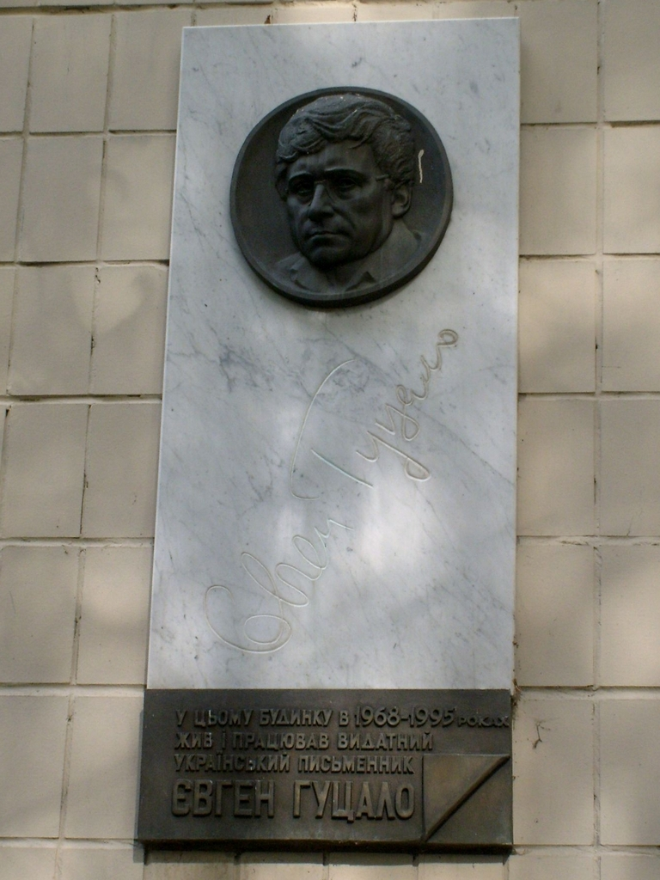
58 лет
4 июля 1995, после продолжительной болезни украинского писателя-сподвижника Евгения Гуцало не стало. Украинские чиновники распорядились похоронить выдающегося украинского писателя, лауреата Государственной премии Украины им. Т. Шевченко на Байковом кладбище и построить надгробие на его могиле и установить мемориальную доску на доме №3 по улице Суворова в городе Киеве, где жил и работал Евгений Гуцало.

